Slide 1
Introducción a Cloud Computing: DSY1101
Profesor:

Slide 2
Recursos de Base de Datos Cloud

Slide 3
CONTENIDO
01
Bases de Datos Relacionales
02
Bases de Datos No Relacionales

Slide 4
Objetivo
En este módulo, aprenderá a hacer
lo siguiente:
• Describir los servicios de bases de datos relacionales en la nube
• Describir los servicios de bases de datos no relacionales en la nube

Slide 5
Bases de Datos Relacionales
01

Slide 6
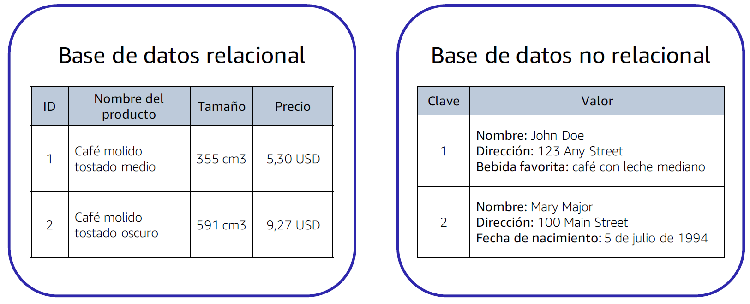
Tipos de bases de datos
Notes:
La informática en la nube es la entrega bajo demanda de potencia de cómputo, bases de datos, almacenamiento, aplicaciones y otros recursos de TI a través de Internet con un sistema de precios de pago por uso. Estos recursos se ejecutan en equipos de servidores ubicados en grandes centros de datos en diferentes partes del mundo. Cuando se utiliza un proveedor de servicios en la nube como AWS, ese proveedor de servicios es el propietario de los equipos que se utilizan. Estos recursos se pueden utilizar juntos como piezas fundamentales para crear soluciones que ayuden a alcanzar los objetivos empresariales y a cumplir los requisitos tecnológicos.
Para obtener más información acerca de la informática en la nube y cómo funciona, consulte esta página web de AWS.

Slide 7
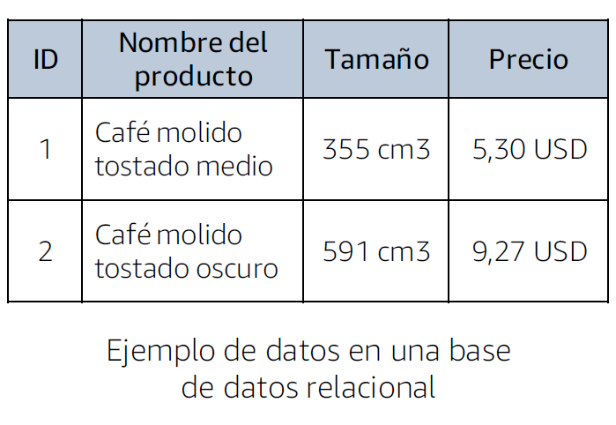
Bases de datos relacionales
Gobernanza de datos, requisitos legales
En una base de datos relacional, los datos se almacenan de manera que se relacionan con otros fragmentos de datos.
Las bases de datos relacionales utilizan lenguaje de consulta estructurada (SQL) para almacenar y consultar datos.
Proximidad con los clientes (latencia)
Servicios disponibles dentro de la región
Notes:
La infraestructura de la nube de AWS se basa en regiones. AWS cuenta con 22 regiones en todo el mundo. Una región de AWS es una ubicación geográfica física con una o varias zonas de disponibilidad. Las zonas de disponibilidad, a su vez, constan de uno o varios centros de datos.
Para lograr la tolerancia a errores y estabilidad, las regiones están aisladas unas de otras. Los recursos en una región no se replican automáticamente en otras regiones. Cuando almacena datos en una región específica, no se replica fuera de esa región.
Si las necesidades del negocio así lo requieren, es su responsabilidad replicar los datos en las regiones.
Las regiones de AWS que se presentaron antes del 20 de marzo de 2019 están habilitadas de forma predeterminada. Las regiones que se presentaron después del 20 de marzo de 2019, como Asia Pacífico (Hong Kong) y Medio Oriente (Baréin), están deshabilitadas de forma predeterminada. Debe habilitar estas regiones para poder usarlas. Puede utilizar la consola de administración de AWS para habilitar o deshabilitar una región.
Algunas regiones tienen acceso restringido. Una cuenta de Amazon AWS (China) solo proporciona acceso a las regiones de Pekín y Ningxia. Para obtener más información acerca de AWS en China, consulte: https://www.amazonaws.cn/en/about-aws/china/. La región aislada AWS GovCloud (EE. UU.) está diseñada para permitir a los organismos gubernamentales y a los clientes de EE. UU. transferir a la nube cargas de trabajo confidenciales y cumplir con sus requisitos normativos y de conformidad específicos.

Slide 8
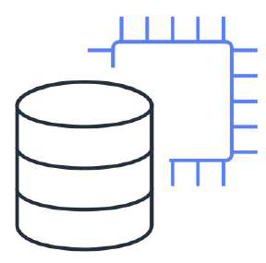






Servicio de Bases de Datos Administradas vs No administrados
No administrados:
Administrados:
Operar y escalar una
base de datos relacional
en la nube
Automatizar tareas administrativas que consumen mucho tiempo
Usted administra el escalado, la tolerancia a errores y la disponibilidad.
El escalado, la tolerancia a errores y la disponibilidad suelen estar integrados en el servicio.
Almacenar y transmitir datos de forma segura
Notes:
Le damos la bienvenida a una introducción a los servicios de bases de datos fundamentales que se encuentran disponibles en Amazon Web Services (AWS). Este módulo comienza con Amazon Relational Database Service (Amazon RDS).
Esta sección comienza con la revisión de las diferencias entre un servicio administrado y uno no administrado en relación con Amazon RDS.
Las soluciones de AWS suelen corresponder a una de dos categorías: administradas o no administradas.
En general, los servicios no administrados se aprovisionan en partes discretas, según lo que especifica el usuario. Debe administrar el modo en que el servicio responde a los cambios en la carga, los errores y las situaciones por los que los recursos dejan de estar disponibles. Supongamos que lanza un servidor web en una instancia de Amazon Elastic Compute Cloud (Amazon EC2). Dado que Amazon EC2 es una solución no administrada, dicho servidor web no escalará para tolerar el aumento de la carga de tráfico ni sustituirá las instancias en mal estado por otras en buen estado, a menos que especifique que debe utilizar una solución de escalado, como AWS Auto Scaling El beneficio de usar un servicio no administrado es que se tiene un control más estricto sobre el modo en que la solución gestiona los cambios en la carga, los errores y las situaciones por los que los recursos dejan de estar disponibles.
Los servicios administrados requieren configuración por parte del usuario. Por ejemplo, el usuario crea un bucket de Amazon Simple Storage Service (Amazon S3) y, a continuación, establece los permisos para él. Sin embargo, los servicios administrados suelen requerir menos configuración. Supongamos que tiene un sitio web estático que aloja en una solución de almacenamiento basada en la nube, como Amazon S3. El sitio web estático no tiene un servidor web. Sin embargo, como Amazon S3 es una solución administrada, este servicio se encargará de gestionar automática e internamente ciertas características, como el escalado, la tolerancia a errores y la disponibilidad.
Ahora, consideraremos los desafíos de ejecutar una base de datos relacional independiente y no administrada. Luego, aprenderá cómo Amazon RDS aborda estos desafíos.

Slide 9

Amazon RDS
Servicio administrado que configura y opera una base de datos relacional en la nube.
Base de datos en las instalaciones
Base de datos en Amazon Elastic Compute Cloud
(Amazon EC2)
Base de datos en Amazon RDS o Amazon Aurora
Optimización de aplicaciones
Escalado
Alta disponibilidad
Copias de seguridad de bases de datos
Parches de software para base de datos
Instalaciones de software para base de datos
Parches del sistema operativo
Instalación del sistema operativo
Mantenimiento del servidor
Servidores de bastidores y pilas
Energía, climatización y red
Optimización de aplicaciones
Escalado
Alta disponibilidad
Copias de seguridad de bases de datos
Parches de software para base de datos
Instalaciones de software
para base de datos
Parches del sistema operativo
Instalación del sistema operativo
Mantenimiento del servidor
Servidores de bastidores y pilas
Energía, climatización y red
Optimización de aplicaciones
Escalado
Alta disponibilidad
Copias de seguridad de bases de datos
Parches de software para base de datos
Instalaciones de software para base de datos
Parches del sistema operativo
Instalación del sistema operativo
Mantenimiento del servidor
Servidores de bastidores y pilas
Energía, climatización y red
AWS
proporciona
AWS
proporciona
Notes:
Amazon RDS es un servicio administrado que configura y opera una base de datos relacional en la nube.
Para enfrentar los desafíos de ejecutar una base de datos relacional independiente y no administrada, AWS proporciona un servicio que configura, opera y escala la base de datos relacional sin necesidad de administrarla constantemente. Amazon RDS proporciona capacidad rentable y de tamaño modificable, a la vez que automatiza las tareas administrativas que consumen mucho tiempo.
Amazon RDS le permite centrarse en sus aplicaciones para poder proporcionarles el rendimiento, la alta disponibilidad, la seguridad y la compatibilidad que necesitan. Con este servicio, puede enfocarse principalmente en los datos y en optimizar su aplicación.

Slide 10

Motores de BD disponibles en RDS
Amazon RDS
Clase de instancia de base de datos
CPU
Memoria
Rendimiento de red
Almacenamiento de la instancia de base de datos
Magnético
De uso general (unidad de estado sólido o SSD)
IOPS provisionadas
P
=
MySQL
Amazon Aurora
Instancia principal de base de datos de Amazon RDS
Microsoft SQL Server
PostgreSQL
MariaDB
Oracle
Motores de bases de datos
Notes:
El bloque de creación básico de Amazon RDS es la instancia de base de datos. Una instancia de base de datos es un entorno de base de datos aislado que puede contener varias bases de datos creadas por el usuario. Se puede acceder a él utilizando las mismas herramientas y aplicaciones que utiliza con una instancia de base de datos independiente. Los recursos que se encuentran en una instancia de base de datos se definen en función de la clase de instancia de base de datos, y el tipo de almacenamiento se determina por el tipo de disco.
Las instancias y el almacenamiento de base de datos difieren en cuanto a las características de rendimiento y al precio, lo que le permite adaptar el costo y el rendimiento a las necesidades de su base de datos. Cuando elige crear una instancia de base de datos, primero tiene que especificar qué motor de base de datos ejecutar. Actualmente, Amazon RDS admite seis bases de datos: MySQL, Amazon Aurora, Microsoft SQL Server, PostgreSQL, MariaDB y Oracle.

Slide 11






Réplicas de lectura en AWS RDS
Características
Ofrece replicación asíncrona
Se puede promover a principal si es necesario
Funcionalidad
Utilización para cargas de trabajo de base de datos de lectura intensiva
Reasignación de consultas de lectura
Nube de AWS
Zona de disponibilidad
VPC
Subred pública
Amazon EC2
Aplicación
Subred privada
P
L
Instancia de Amazon RDS
Instancia de réplica de lectura
Notes:
Amazon RDS también admite la creación de réplicas de lectura para MySQL, MariaDB, PostgreSQL y Amazon Aurora. Las actualizaciones que se realizan a la instancia de base de datos de origen se copian de manera asíncrona en la instancia de réplica de lectura. Puede reducir la carga sobre la instancia de base de datos de origen por medio del direccionamiento de las consultas de lectura desde sus aplicaciones a la réplica de lectura. Si se utilizan réplicas de lectura, también puede realizar un escalado horizontal más allá de los límites de capacidad de una única instancia de base de datos para cargas de trabajo de base de datos con operaciones intensivas de lectura. Las réplicas de lectura también pueden convertirse en la instancia de base de datos principal, pero, debido a la replicación asíncrona, esto debe hacerse de forma manual.
Las réplicas de lectura pueden crearse en una región diferente a la utilizada por la base de datos principal. Esta característica puede ayudar a cumplir los requisitos de recuperación de desastres o a disminuir la latencia al dirigir las lecturas a una réplica de lectura que esté más cerca del usuario.

Slide 12
¿Cuándo utilizar Amazon RDS?
Utilice Amazon RDS cuando su aplicación necesite lo siguiente:
No utilice Amazon RDS cuando su aplicación necesite lo siguiente:
Transacciones o consultas complejas
Tasa de consulta o escritura media a alta: hasta 30 000 IOPS (15 000 lecturas + 15 000 escrituras)
No más de una única partición o nodo de trabajo
Alta durabilidad
Tasas de lectura o escritura masivas (por ejemplo, 150 000 escrituras por segundo)
Fragmentación causada por el gran tamaño de los datos o las altas demandas de rendimiento
Solicitudes y consultas GET o PUT simples que una base de datos NoSQL pueda manejar
Personalización del sistema de administración de bases de datos relacionales (RDBMS)
Notes:
Utilice Amazon RDS cuando su aplicación necesite lo siguiente:
Transacciones o consultas complejas
Tasa de consulta o escritura media a alta: hasta 30 000 IOPS (15 000 lecturas + 15 000 escrituras)
No más de una única partición o nodo de trabajo
Alta durabilidad
No utilice Amazon RDS cuando su aplicación necesite lo siguiente:
Tasas de lectura o escritura muy grandes (por ejemplo, 150 000 escrituras por segundo)
Fragmentación causada por el gran tamaño de los datos o las altas demandas de rendimiento
Solicitudes y consultas GET o PUT simples que una base de datos NoSQL pueda manejar
O personalización del sistema de administración de bases de datos relacionales (RDBMS)
En los casos en que no deba utilizar Amazon RDS, considere la posibilidad de utilizar una solución de base de datos NoSQL, como DynamoDB, o ejecutar su motor de base de datos relacional en instancias de Amazon EC2 en lugar de Amazon RDS, lo cual le proporcionará más opciones para personalizar la base de datos.

Slide 13
02
Bases de Datos No Relacionales

Slide 14
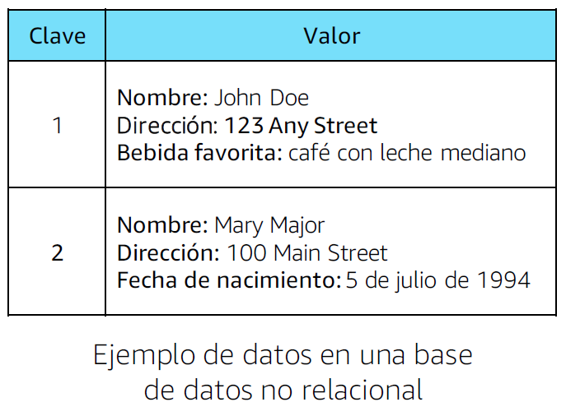
Bases de Datos No Relacionales
Una base de datos no relacional
utiliza estructuras distintas de filas y
columnas para organizar los datos
Por ejemplo, con los pares de
clave-valor, los datos se organizan
en elementos (claves), y los elementos
tienen atributos (valores).

Slide 15
Comparación entre las bases de datos relacionales y las no relacionales
 | Relacional (SQL) | No relacional
Almacenamiento de datos | Filas y columnas | Clave-valor, documento, gráfico
Esquemas | Fijos | Dinámicos
Consultas | Utiliza SQL | Se centra en la recopilación de documentos
Escalabilidad | Vertical | Horizontal
Ejemplo
ISBN | Título | Autor | Formato
3111111223439 | Withering Depths | Jackson, Mateo | Libro de tapa blanda
3122222223439 | Wily Willy | Wang, Xiulan | Libro electrónico
{
ISBN: 3111111223439,
Título: “Withering Depths”,
Autor: “Jackson, Mateo”,
Formato: “libro de tapa blanda”
}
Notes:
Con DynamoDB, en este módulo realizamos la transición de las bases de datos relacionales a las no relacionales. A continuación, se muestra una revisión de las diferencias entre estos dos tipos de bases de datos:
Las bases de datos relacionales (RDB) funcionan con datos estructurados que se organizan en tablas, registros y columnas. En las RDB, se establece una relación bien definida entre las tablas de la base de datos. Las RDB utilizan el lenguaje de consulta estructurado (SQL), la cual es una aplicación de usuario estándar que proporciona una interfaz de programación para la interacción con la base de datos. Las bases de datos relacionales pueden enfrentar dificultades para escalar horizontalmente o para trabajar con datos semiestructurados, y también pueden requerir muchas combinaciones para los datos normalizados.
Las bases de datos no relacionales son aquellas que no siguen el modelo relacional proporcionado por los sistemas de administración de bases de datos relacionales (RDBMS) tradicionales. Las bases de datos no relacionales han ganado popularidad porque se diseñaron para superar las limitaciones de las bases de datos relacionales en la gestión de las demandas de datos estructurados variables. Las bases de datos no relacionales pueden escalar de forma horizontal y funcionar con datos no estructurados y semiestructurados.
A continuación, se muestra un resumen de lo que ofrece DynamoDB.

Slide 16

¿Qué es Amazon DynamoDB?
Servicio de base de datos NoSQL rápido y flexible para cualquier escala
Tablas de base de datos NoSQL
Almacenamiento prácticamente ilimitado
Elementos que pueden tener atributos diferentes
Consultas de baja latencia
Rendimiento escalable de lectura o escritura
Amazon DynamoDB
16
Notes:
DynamoDB es un servicio de base de datos NoSQL rápido y flexible para todas las aplicaciones que requieren una latencia uniforme de milisegundos de un solo dígito a cualquier escala.
Amazon administra toda la infraestructura subyacente de datos para este servicio y almacena los datos de manera redundante en varias instalaciones dentro de una región nativa de EE. UU., como parte de la arquitectura tolerante a errores. Con DynamoDB, puede crear tablas y elementos. Puede agregar elementos a una tabla. El sistema particiona sus datos automáticamente y cuenta con el almacenamiento de tablas necesario para cumplir con los requisitos de carga de trabajo. No existe ningún límite práctico respecto de la cantidad de elementos que se pueden almacenar en una tabla. Por ejemplo, algunos clientes tienen tablas de producción con miles de millones de elementos.
Uno de los beneficios de las bases de datos NoSQL es que los elementos de la misma tabla pueden tener atributos diferentes. Esto le da flexibilidad para agregar atributos a medida que la aplicación evoluciona. Puede almacenar elementos con formatos más nuevos junto a otros con formatos más antiguos en la misma tabla, sin tener que realizar migraciones de esquema.
A medida que su aplicación se vuelve más popular y los usuarios continúan interactuando con ella, el almacenamiento puede crecer según las necesidades de la aplicación. Todos los datos de DynamoDB se almacenan en unidades de estado sólido (SSD), y su lenguaje de consulta simple permite un rendimiento de las consultas uniforme y de baja latencia. Además de escalar el almacenamiento, DynamoDB le permite aprovisionar el volumen del rendimiento de lectura o escritura que necesita para su tabla. A medida que aumenta la cantidad de usuarios de la aplicación, las tablas de DynamoDB se pueden escalar para admitir el incremento de las solicitudes de lectura y escritura mediante el aprovisionamiento manual. De forma alternativa, puede habilitar el escalado automático para que DynamoDB monitoree la carga de la tabla e incremente o disminuya el rendimiento aprovisionado de manera automática.
Algunas otras características clave incluyen las tablas globales que le permiten generar réplicas de manera automática en las regiones de AWS que elija, el cifrado en reposo y la visibilidad del tiempo de vida (TTL) de los elementos.

Slide 17
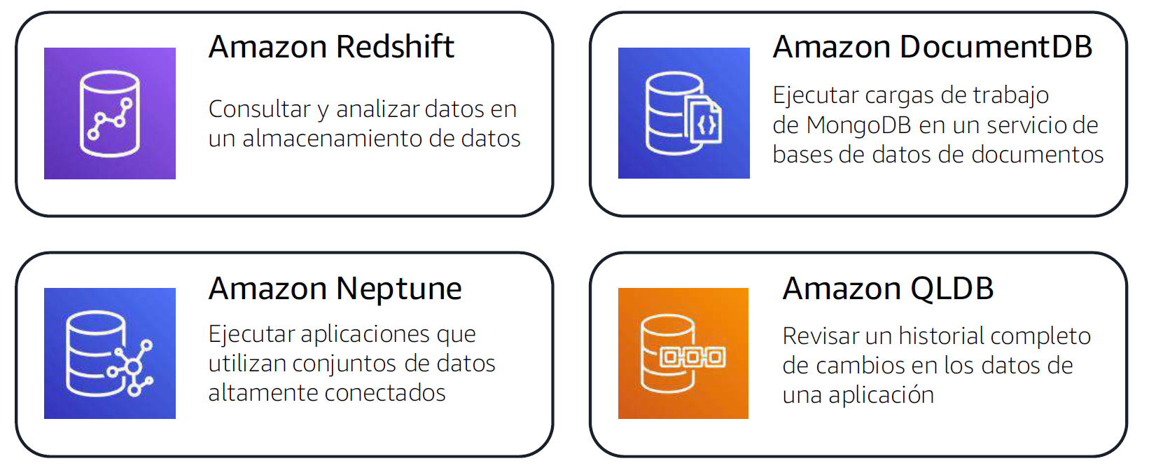
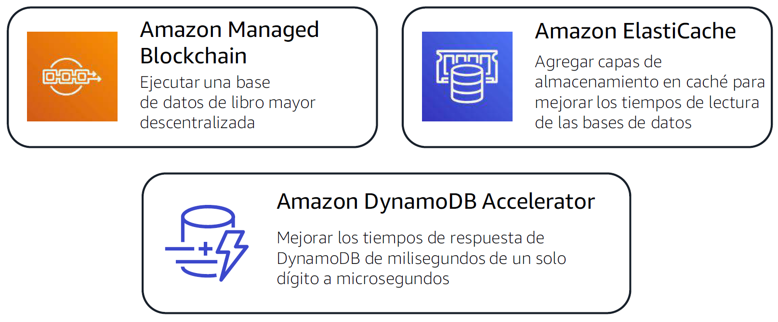
Servicios de bases de datos adicionales

Slide 18
Fin

